Slide 1
三期项目 招商点位
（第二批 标段1-45）

Slide 2
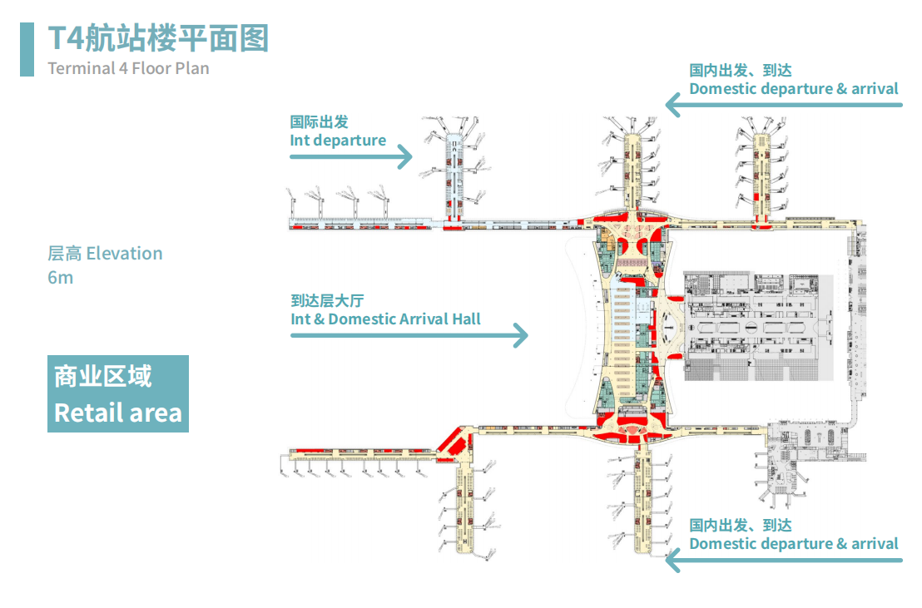
6M层国内北禁区

Slide 3
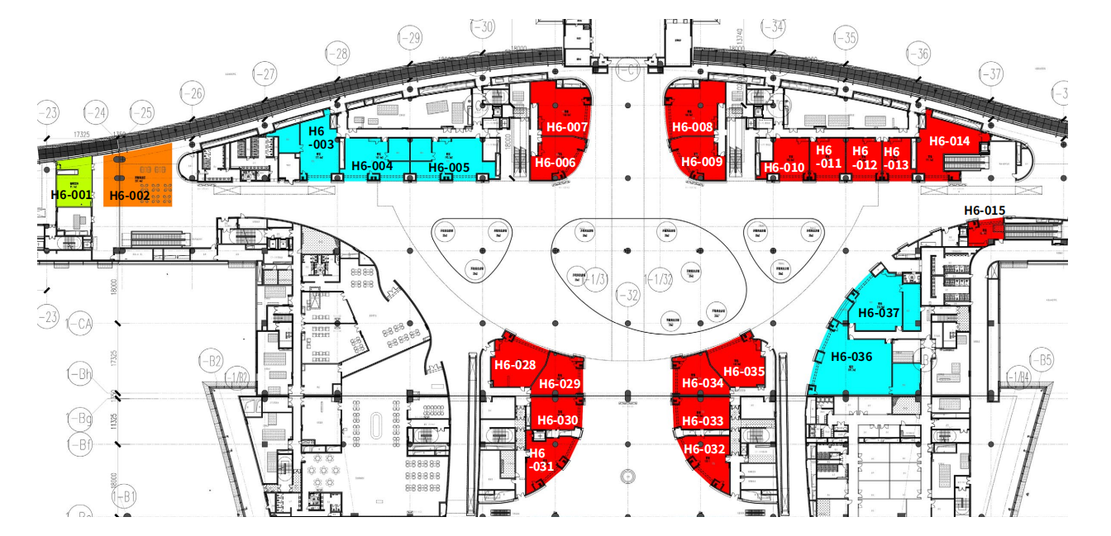
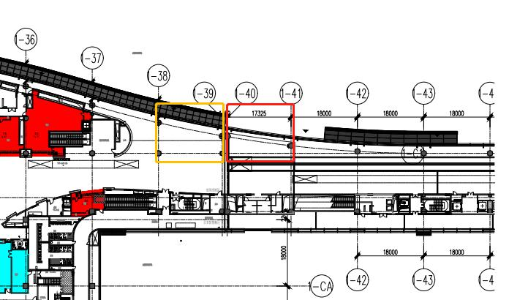
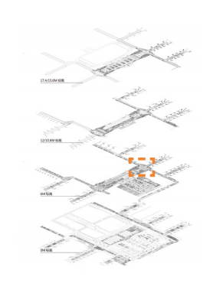
主楼6M商业-禁区内（国内北）
标段 | 编号 | 面积 | 经营范围 | 强电 | 上下水 | 排烟
标段1 | H6-008 | 168 | 品牌零售 | 30 | / | /
 | H6-009 | 117.5 | 品牌零售 | 20 | / | /
标段2 | H6-034 | 110.5 | 品牌零售 | 20 | / | /
标段3 | H6-035 | 138 | 品牌零售 | 30 | / | /
标段4 | H6-029 | 105.1 | 品牌零售 | 20 | / | /
标段5 | H6-010 | 102.8 | 品牌零售 | 20 | / | /
标段6 | H6-003 | 177.6 | 品牌餐饮 | 130 | 50/150 | 16000

Slide 4
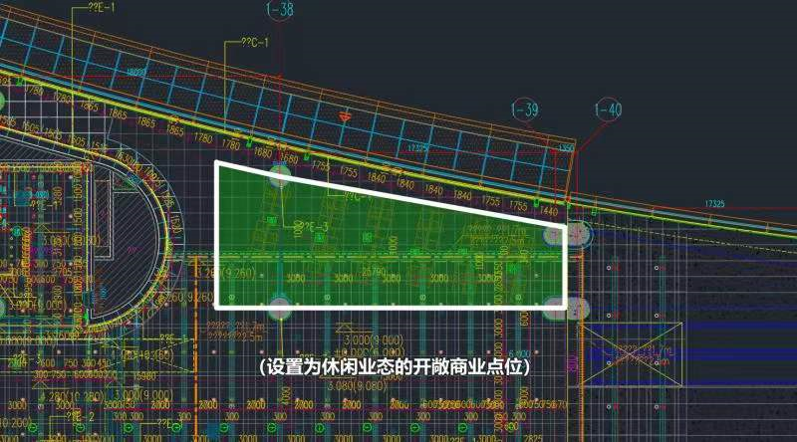
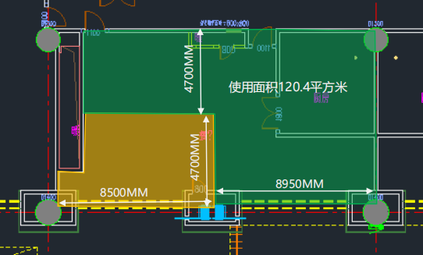
主楼6M商业-禁区内（国内北）
XH6-001-C
XH6-004
XH6-001-B
XH6-001-A
标段 | 编号 | 面积 | 经营范围 | 强电 | 上下水 | 排烟
标段7 | XH6-004 | 47 | 品牌甜品/品牌包装食品 | 10KW | 与H6-004共享
标段8 | XH6-001-A | 50 | 品牌零售 |  | / | /
标段9 | XH6-001-B | 50 | 品牌零售 |  | / | /
标段10 | XH6-001-C | 50 | 品牌零售 |  | / | /

Slide 5
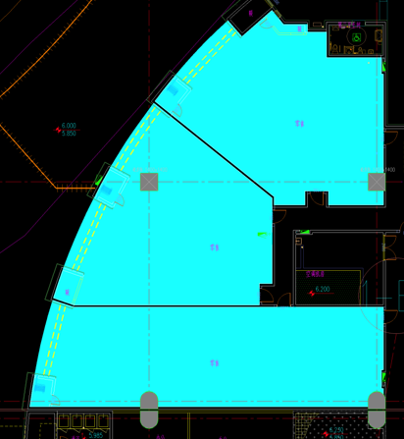
主楼6M商业-禁区内（国内北）
H6-037
H6-036-C
H6-036-B
H6-036-A
标段 | 编号 | 面积 | 经营范围 | 强电 | 上下水 | 排烟
标段11 | H6-036-A | 156.2 | 零售 （书店优先） | 150 | / | /
标段12 | H6-036-B | 120 | 零售 | 120 | / | /
标段13 | H6-036-C | 60 | 品牌零售（黄金珠宝、国际精品手表） | 30 | / | /
标段14 | H6-037 | 184.75 | 单一直营品牌数码 | 150 | / | /

Slide 6
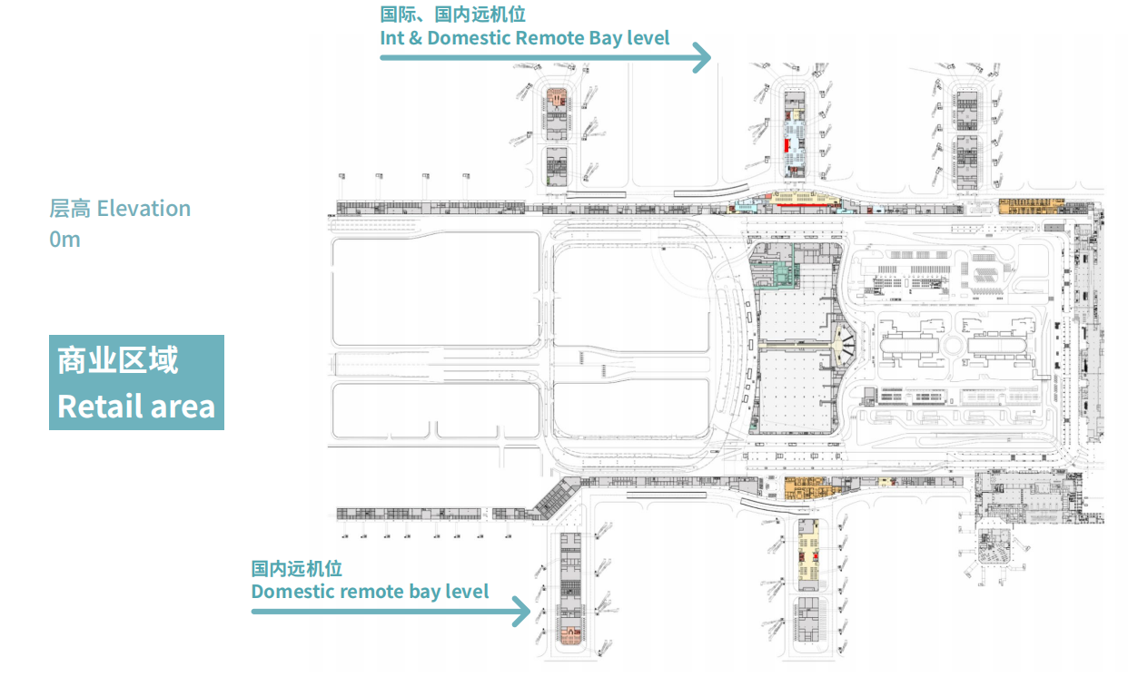
0M层国际
招商范围

Slide 7
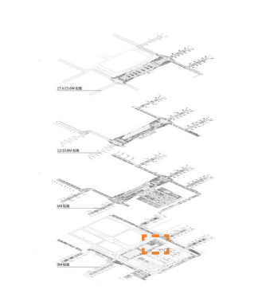
主楼0M商业-禁区内（北国内出发远机位）
标段 | 编号 | 面积 | 经营范围 | 强电 | 上下水 | 排烟
标段15 | HO-001 | 164.1 | 综合店 | 70 | / | /

Slide 8
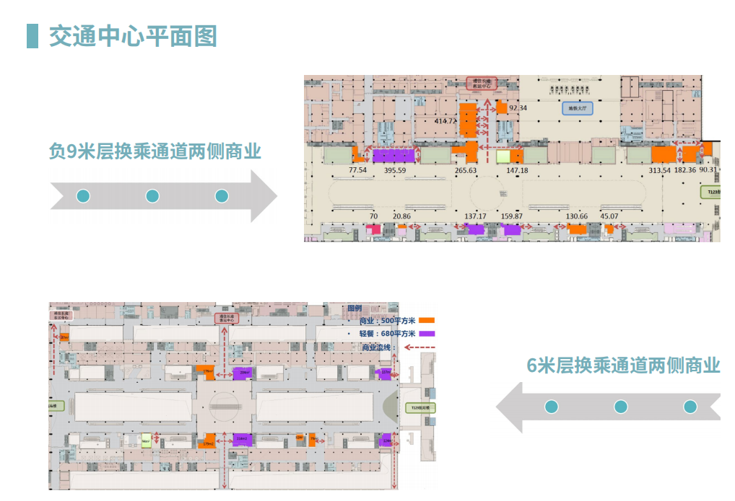
地铁
出租车、车库、高铁、地铁、长途汽车、公共汽车、旅游大巴、酒店、交通工具换乘
进
出
T4方向
T1,T3方向
交通中心
招商范围
高铁
出
进
T4方向
T1,T3方向

Slide 9
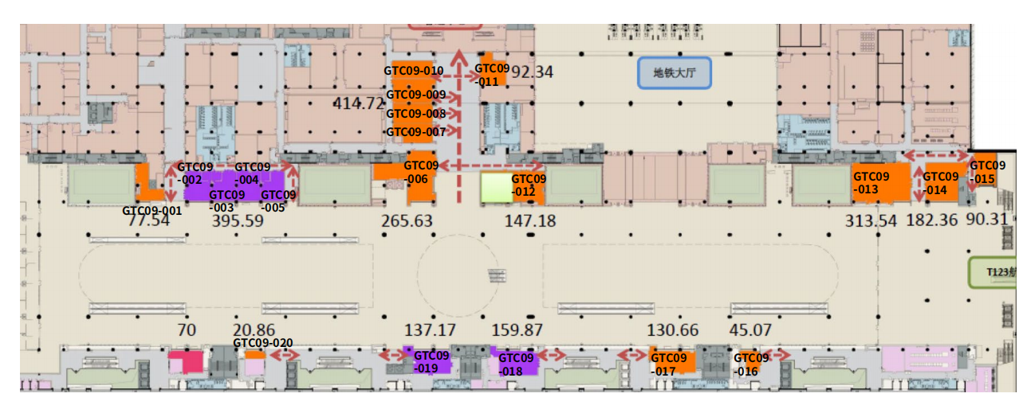
交通中心负9M层商业
标段 | 编号 | 面积 | 经营范围 | 强电 | 上下水
标段16 | GTC09-001 | 77.54 | 品类不限（重餐除外） | 50 | /
标段17 | GTC09-002 | 103.87 |  | 50
标段18 | GTC09-003 | 99.45 |  | 50
标段19 | GTC09-004 | 99.45 |  | 50

Slide 10
交通中心负9M层商业
标段 | 编号 | 面积 | 经营范围 | 强电 | 上下水
标段20 | GTC09-005 | 92.82 | 品类不限（重餐除外） | 50
标段21 | GTC09-006 | 265.63 |  | 50 | /
标段22 | GTC09-007 | 91.02 |  | 25 | /
标段23 | GTC09-008 | 103.6 |  | 25 | /

Slide 11
交通中心负9M层商业
标段 | 编号 | 面积 | 经营范围 | 强电 | 上下水
标段24 | GTC09-009 | 129.19 | 品类不限（重餐除外） | 25 | /
标段25 | GTC09-010 | 90.91 |  | 25 | /
标段26 | GTC09-011 | 92.34 |  | 25 | /
标段27 | GTC09-012 | 147.18 |  | 50 | /

Slide 12
交通中心负9M层商业
标段 | 编号 | 面积 | 经营范围 | 强电 | 上下水
标段28 | GTC09-013 | 313.54 | 品类不限（重餐除外） | 80 | /
标段29 | GTC09-014 | 182.36 |  | 80 | /
标段30 | GTC09-015 | 90.31 |  | 20 | /
标段31 | GTC09-016 | 45.07 |  | 20 | /

Slide 13
交通中心负9M层商业
标段 | 编号 | 面积 | 经营范围 | 强电 | 上下水
标段32 | GTC09-017 | 130.66 | 品类不限（重餐除外） | 50 | /
标段33 | GTC09-018 | 159.87 |  | 50 |  | 与网约候车室一并设计
标段34 | GTC09-019 | 137.17 |  | 50
标段35 | GTC09-020 | 20.86 |  | 20 | /

Slide 14
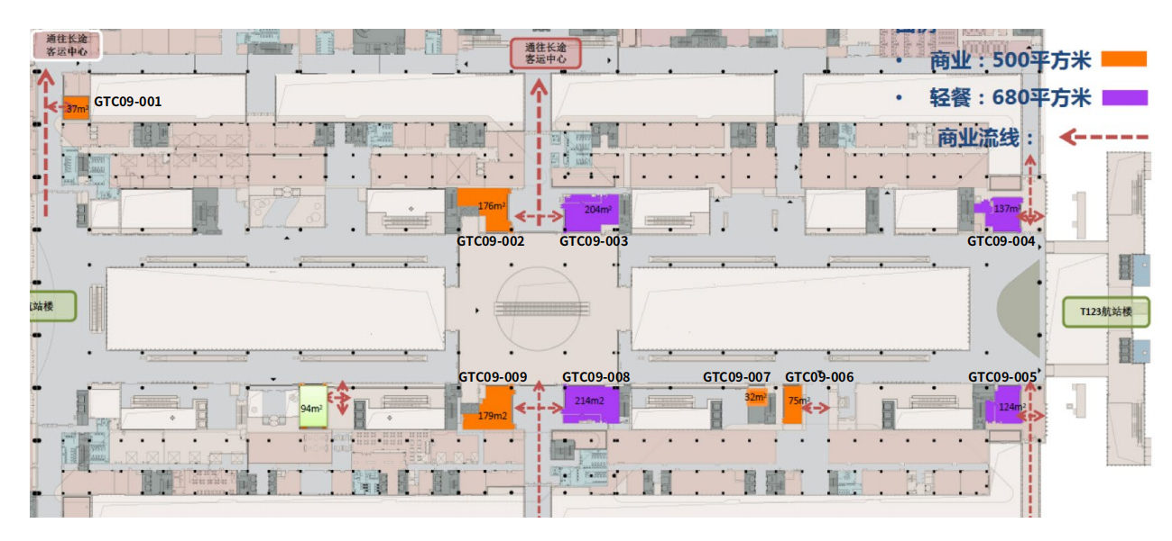
交通中心6M层商业
GTC6-01
GTC6-02
GTC6-03
GTC6-04
GTC6-09
GTC6-08
GTC6-07
GTC6-06
GTC6-05
标段 | 编号 | 面积 | 经营范围 | 强电 | 上下水
标段36 | GTC6-01 | 37 | 品类不限（重餐除外） | 10 | /
标段37 | GTC6-02 | 176 |  | 220 | /
标段38 | GTC6-03 | 204 |  | 220
标段39 | GTC6-04 | 137 |  | 200

Slide 15
交通中心6M层商业
GTC6-01
GTC6-02
GTC6-03
GTC6-04
GTC6-09
GTC6-08
GTC6-07
GTC6-06
GTC6-05
标段 | 编号 | 面积 | 经营范围 | 强电 | 上下水
标段40 | GTC6-05 | 124 | 品类不限（重餐除外） | 220
标段41 | GTC6-06 | 75 |  | 25 | /
标段42 | GTC6-07 | 32 |  | 25 | /
标段43 | GTC6-08 | 214 |  | 220
标段44 | GTC6-09 | 179 |  | 220 | /

Slide 16
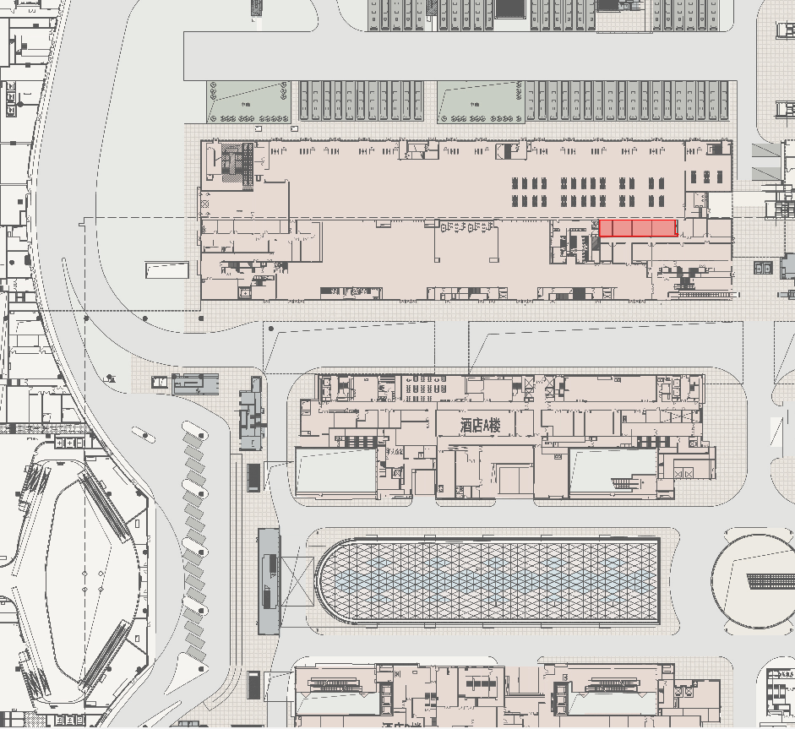
交通中心0M层商业
GTC-01
标段 | 编号 | 面积 | 经营范围 | 强电 | 上下水
标段45 | GTC-01 | 112.45 | 品类不限（要求含轻餐、零售等，重餐除外） | 32
 | GTC-02 | 80 |  |  |  | 点位无固定

Slide 17
三期项目 招商点位
（行李打包 标段46）

Slide 18
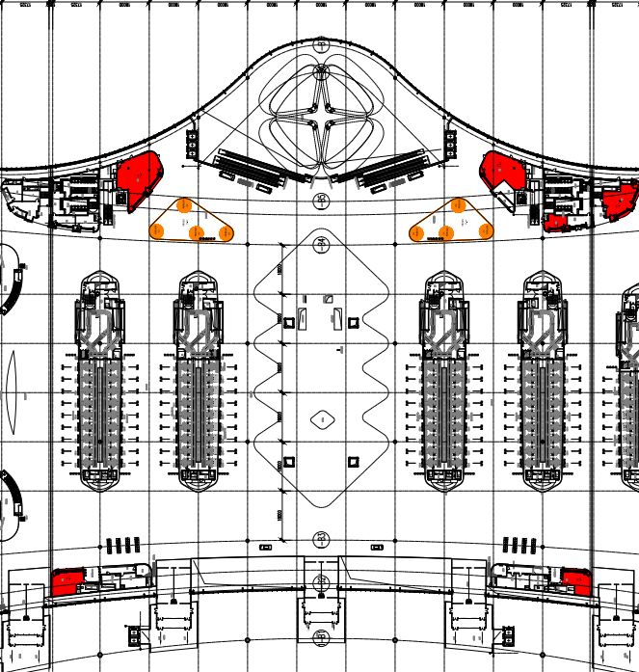
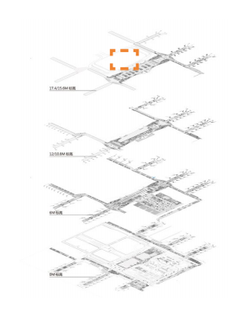
主楼22.8M商业-禁区外（出发公众）
CA-3-1
行李打包柜台
离境退税
行李打包柜台
CA-3-2
标段 | 编号 | 面积 | 业态 | 强电 | 上下水 | 排烟
标段46 | CA-3-1 | 10 | 行李打包柜台
 | CA-3-2 | 20

